Slide 1
Ф
Двухуровневый характер преподавания МИГ в педуниверситете
опыт кафедры медиаобразования МПГУ
Фатеева Ирина Анатольевна
доктор филологических наук, профессор

Slide 2
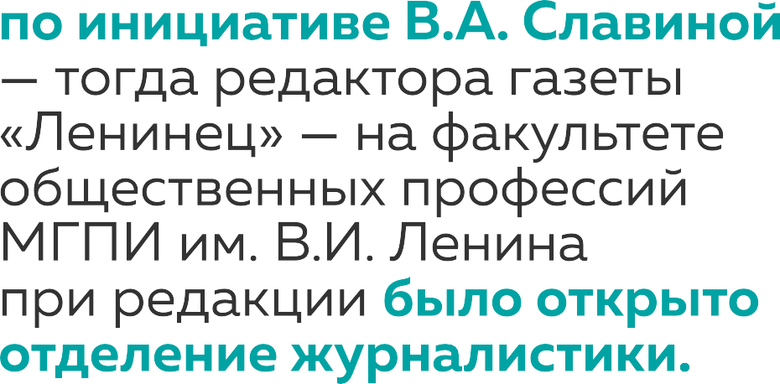
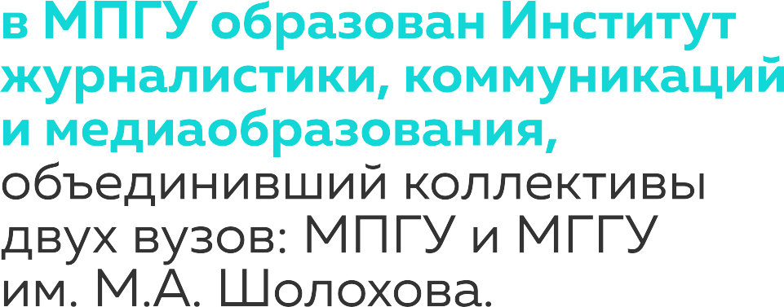

Slide 4
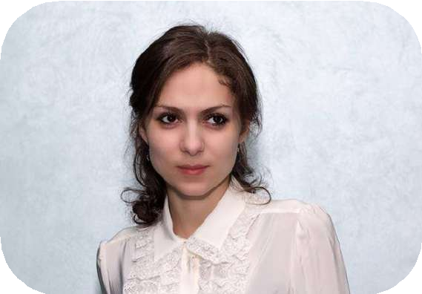
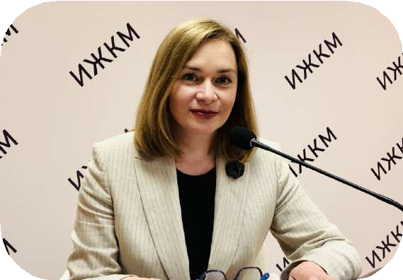
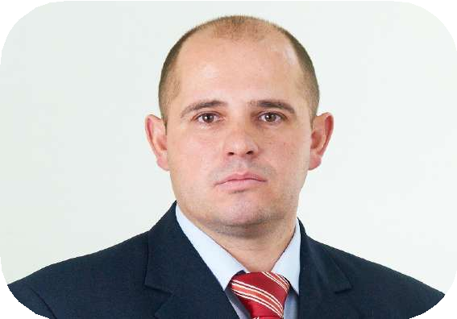

Slide 5
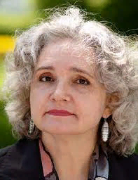
Научное направление коллектива

Slide 6
Уровень 1: Введение медиаобразовательных курсов
в бакалаврские программы различных факультетов
и институтов университета
ИКТ и медийно-
информационная
грамотность
Медийно-
информационная
грамотность
Медиаграмотность
Информационная безопасность
Цифровая грамотность
Основы медиаобразования

Slide 7
Уровень 2: Подготовка медиапедагогов в магистратуре
44.04.01 – Педагогическое образование
Профиль: Медиаобразование
(2013-2023)
42.04.02 –
Журналистика
Профиль: Медийно-
информационная
грамотность (2016-2018)
44.04.01 –
Педагогическое образование
Профиль: Медиаобразование
в библиотечной сфере
(2017-2019)
44.04.01 –
Педагогическое образование
Профиль: Медиаобразование
в сфере межнацио-нальных отношений
(2018-2020)
44.04.01 – Педагогическое образование
Профиль: Медиабезопасность личности в цифровую эпоху (2019-2020,
совместно с кафедрой психо-логии труда и психологичес-кого консультирования)
44.04.01 –
Педагогическое образование
Профиль: Медиаобразование
в социокультурной сфере
(2022-2023)

Slide 8
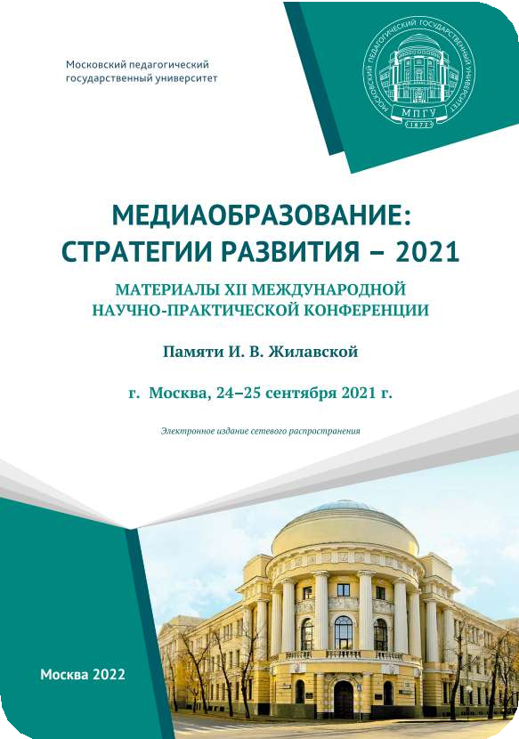
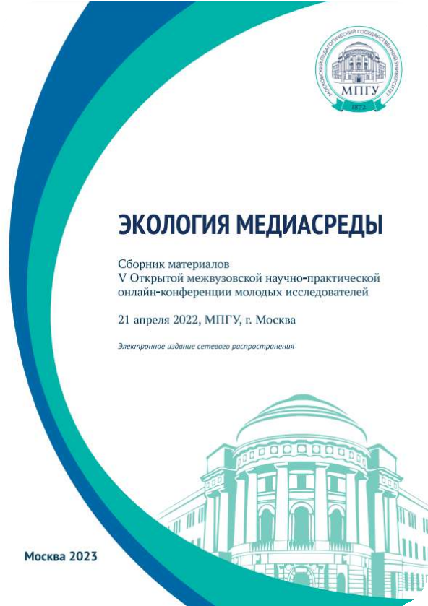
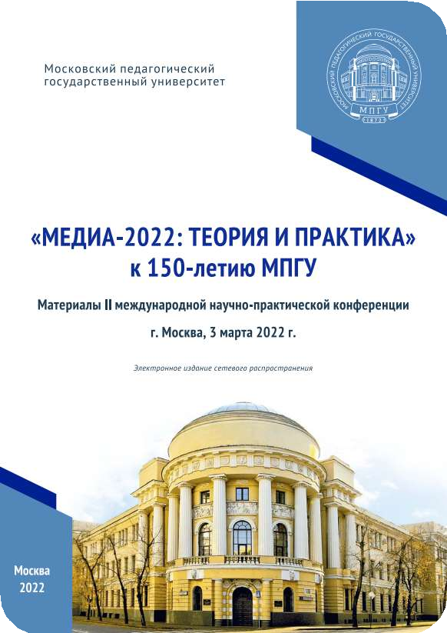
Научные конференции Института журналистики,
коммуникаций и медиаобразования МПГУ

